Slide 1
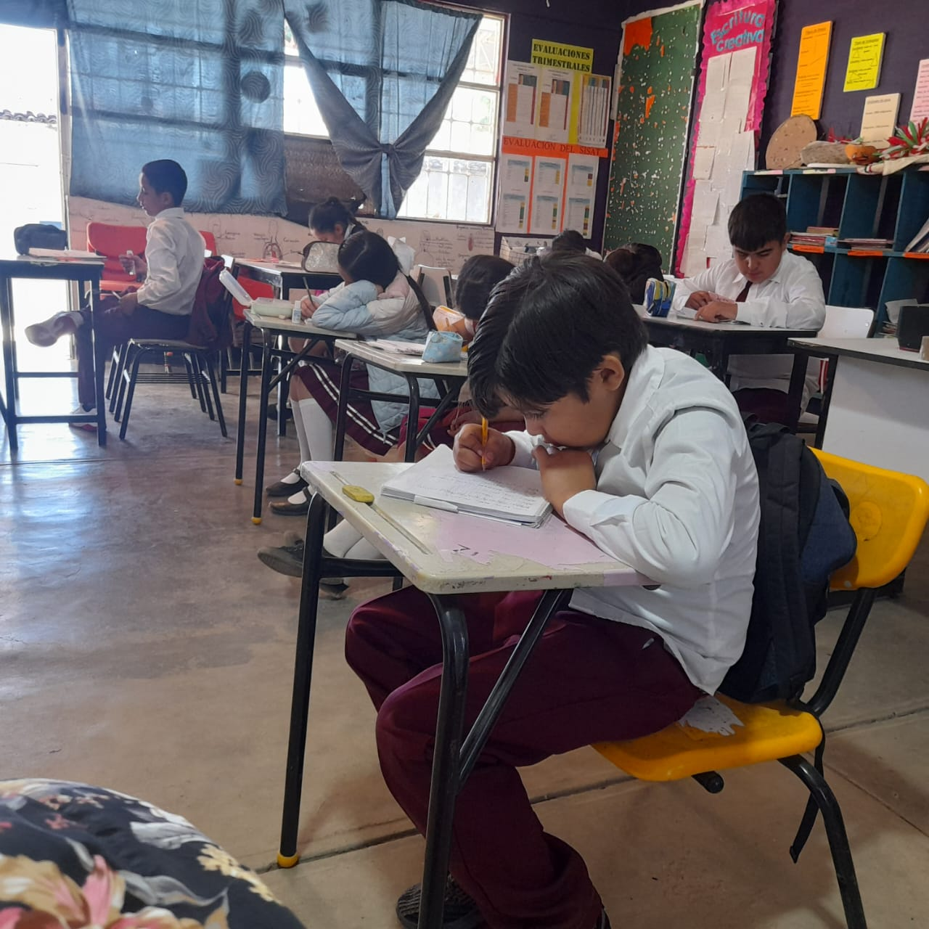
EVALUACIÒN FORMATIVA
ESCUELA PRIMARIA GENERAL GUADALUPE VICTORIA
QUINTO Y SEXTO GRADO
PROFRA. FLOR DANIELA AMAYA A.

Slide 2
En un principio el tema de cómo evaluar a mis alumnos se me conflictuaba demasiado, el cómo voy a evaluar, qué es lo que tengo que tomar en cuenta para evaluar, de qué manera lo tengo qué hacer, eran muchas las cuestionantes que en la mayoría de ellas no tenía respuesta y solía hacerlo de manera tradicional.
Para esto primero debía de conocer el significado de evaluación, así como los diferentes tipos de evaluación que existen e ir aprendiendo a cómo llevarlo a cabo día con día.

Slide 3
EVALUACION
La evaluación es un proceso sistemático de registro y valoración de los resultados obtenidos en el proceso de aprendizaje de los alumnos.

Slide 4
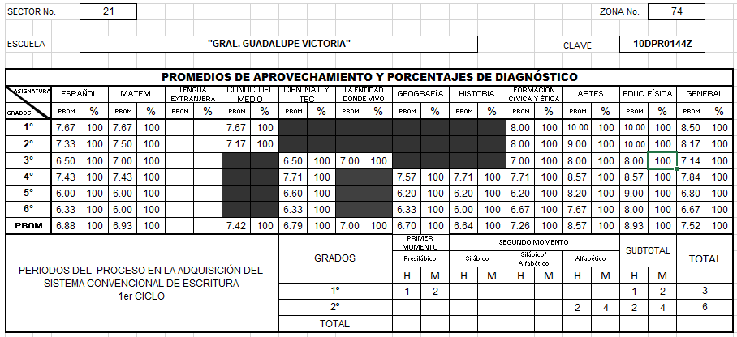
EVALUACION DIAGNOSTICA
Evaluación que se le realiza a los alumnos al inicio del ciclo escolar con la finalidad de explorar y conocer las fortalezas y áreas de oportunidad, así mismo detectar sus necesidades para poder tomar decisiones y pueda ser el punto de partida.

Slide 5
APLICACIÓN DE SISAT AL INICIO DEL CICLO ESCOLAR
QUINTO GRADO | CALCULO MENTAL | PRODUCCIÓN DE TEXTOS ESCRITOS | LECTURA
REQUIERE APOYO | 2 | 0 | 1
EN DESARROLLO | 3 | 5 | 3
NIVEL ESPERADO | 0 | 0 | 1
TOTAL | 5 | 5 | 5
SEXTO GRADO | CALCULO MENTAL | PRODUCCIÓN DE TEXTOS ESCRITOS | LECTURA
REQUIERE APOYO | 3 | 1 | 1
EN DESARROLLO | 4 | 8 | 6
NIVEL ESPERADO | 6 | 4 | 6
TOTAL | 13 | 13 | 13

Slide 6
EVALUACIÒN FORMATIVA
Es la evaluación continua que se lleva día con día en el aula; la que permite retroalimentar, acompañar y evidenciar el proceso de los alumnos por medio de la observación, rúbricas, listas de cotejo, autoevaluación y coevaluación; también nos facilita identificar los logros o avances, así como lo que falta por aprender.

Slide 7
ACREDITACION
Después de haber hecho los registros en la evaluación formativa, en la acreditación se determinan los resultados para conocer el nivel de aprendizaje obtenido por los alumnos y valorar el logro del objetivo de la enseñanza.

Slide 8
Las estrategias que he utilizado para evaluar a mis alumnos a lo largo de mi trayectoria docente son las siguientes:
Rubricas.
Listas de cotejo.
Escalas de valoración.
Retroalimentación oral o escrita.
Autoevaluación y coevaluación.
Pruebas escritas.
A continuación se muestra un ejemplo de lista de cotejo que utilicé en la evaluación de un proyecto.

Slide 9
No. | Alumno | Identifica y reconoce què es el medio ambiente | Analiza y determina las partes de una entrevista; así como su redacción. | Crea una conciencia positiva sobre el cuidado y limpieza del medio ambiente. | Elabora un esquema de problemas o intereses ocasionados por la contaminación. | Reconoce e identifica cuales son los estados más limpios y más sucios del país | Realiza de manera puntual el borrador así como el cartel del cuidado del medio ambiente. | Participa de manera ordenada en la limpieza de la comunidad. | Muestra interés y disposición en la pinta de murales sobre el cuidado del medio ambiente.
Quinto grado
1 | Carrasco Sámano José Manuel | - | - | - | - | - | - | - | -
2 | Hernández Nevarez José Julián | 2 | 2 | 2 | 2 | 2 | 2 | 2 | 3
3 | Miguel Núñez Abrahán | 4 | 3 | 4 | 3 | 4 | 4 | 4 | 4
4 | Núñez Astorga Guadalupe | 3 | 3 | 3 | 3 | 3 | 3 | 3 | 3
5 | Núñez Ortiz Antelmo | 2 | 2 | 2 | 2 | 2 | 2 | 2 | 2
Sexto grado
1 | Astorga Espinoza Camila | 4 | 4 | 4 | 4 | 4 | 4 | 4 | 4
2 | Corrales Astorga Amairany | - | - | - | - | - | - | - | -
3 | Corrales Astorga Marily | - | - | - | - | - | - | - | -
4 | Mendoza Arce Luis Marco | 4 | 4 | 4 | 4 | 4 | 4 | 4 | 4
5 | Moreno Durán Santino | - | - | - | - | -- | - | - | -
6 | Núñez Ayón Ibeth Aleida | 4 | 4 | 4 | 4 | 4 | 4 | 4 | 4
7 | Núñez Corrales Jesús Gaspar | 3 | 3 | 3 | 3 | 3 | 3 | 3 | 3
8 | Núñez Durán José Guadalupe | 3 | 2 | 3 | 3 | 3 | 3 | 3 | 3
9 | Núñez Villa Santiago | 4 | 3 | 4 | 3 | 4 | 4 | 4 | 4
10 | Ortiz Núñez Abigail | 4 | 4 | 4 | 4 | 4 | 4 | 4 | 4
11 | Ortiz Sánchez Marveya | 3 | 3 | 3 | 3 | 3 | 3 | 3 | 3
12 | Sanchez Cabrera Cristiàn Alexis | - | - | - | - | - | - | - | -
13 | Sànchez Miguel Josè Manuel | 4 | 3 | 4 | 4 | 4 | 4 | 4 | 4
Requiere mejorar | Regular | Bien | Excelente
1 | 2 | 3 | 4

Slide 10
El llevar un registro permanente de los aprendizajes de los alumnos te facilita al final de cada trimestre tener un resultado exacto del nivel de desempeño en el que se encuentran, sin la necesidad de tener que estresarse y aplicar un examen para poder evaluar lo que aprendió el alumno sin tomar en cuenta el proceso por el tuvo que pasar para poder obtener ese resultado.

Slide 11
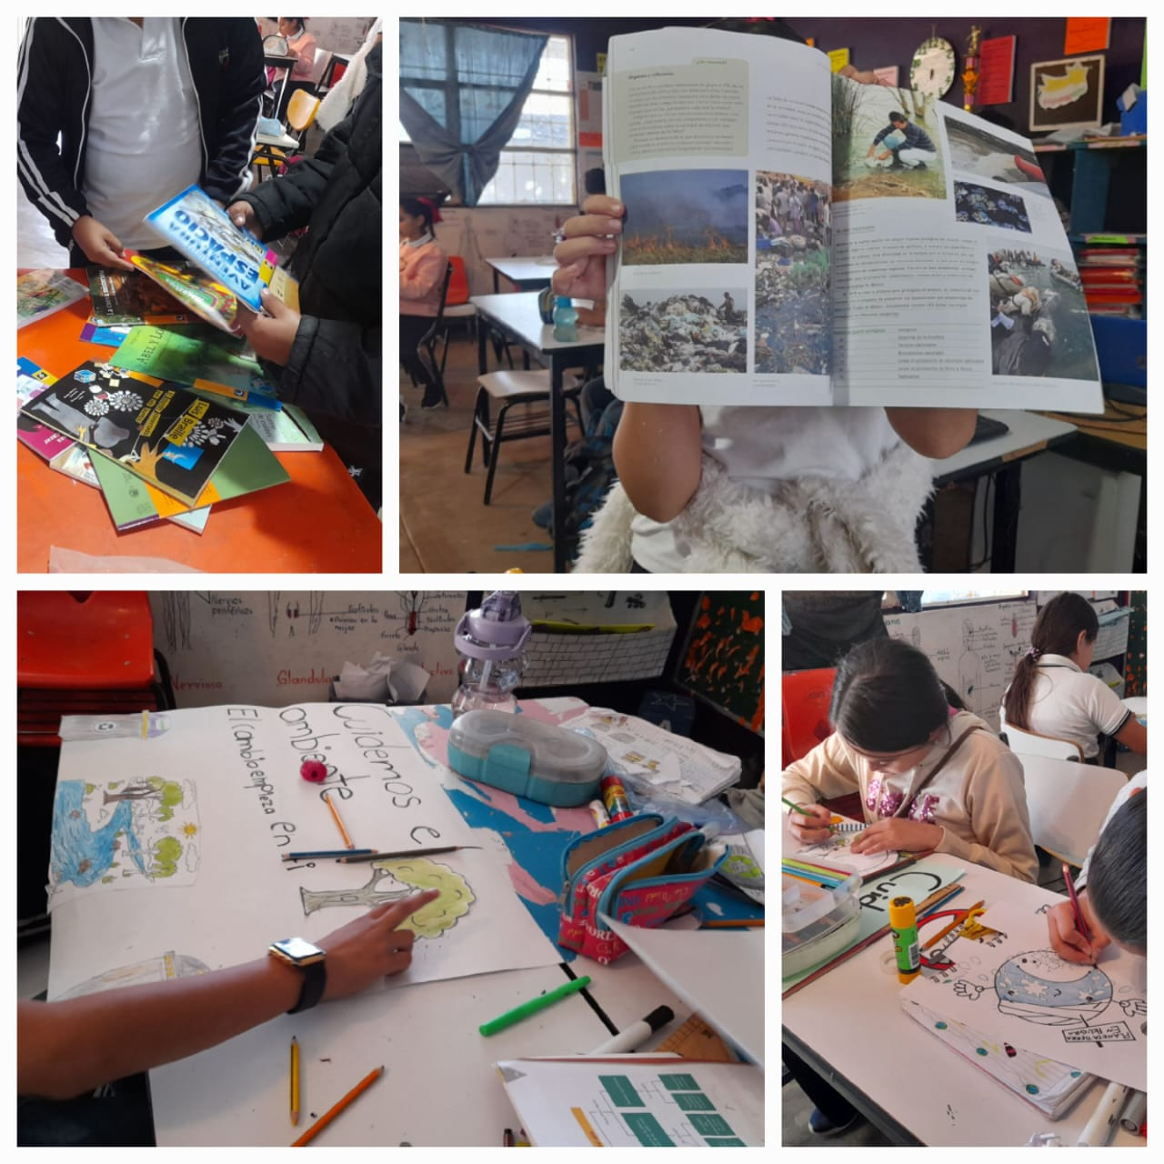
¡Gracias!

